Slide 1
Искусственный интеллект на уроках общественно-эстетических дисциплин
Учитель ИЗО Скорнякова О.П.,
Учитель истории
Яньшина А.С.

Slide 2

Помощники учителя
Это нейросеть от Сбера, создающее видео с ИИ – персонажем, озвучивающий ваш текст.

Slide 3
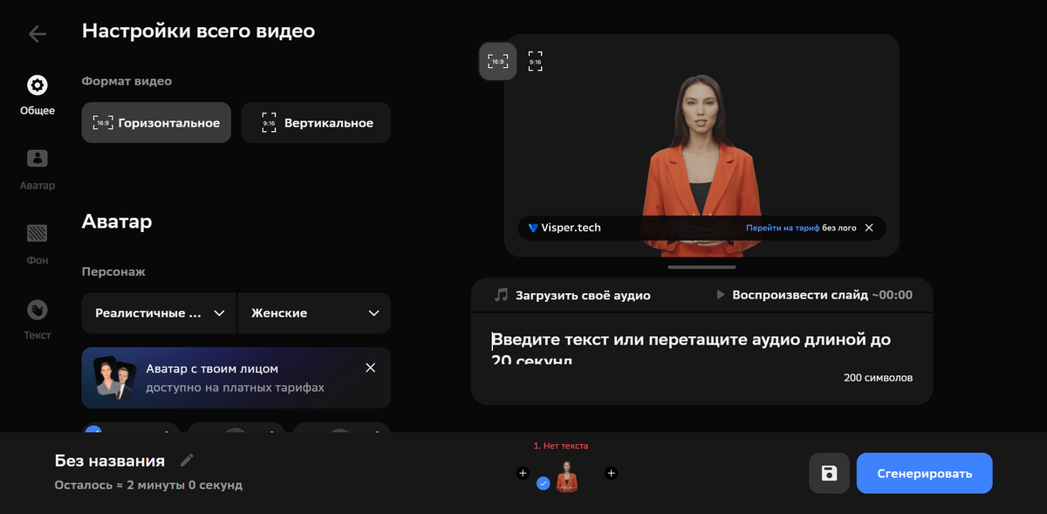
С Visper пользователи создают короткие и средней продолжительности ролики для показа возможностей продуктов, рассказа интересной информации, новостей, создания обучающих видео
Research new markets
Analyze existing customer needs and identify gaps in the market to find new opportunities
Innovative solutions
Utilize technology and customer feedback to come up with novel solutions that meet your customer’s demands or needs
Stay ahead of trends
Monitor changes in the marketplace, such as shifts in consumer behavior or emerging technologies, to stay competitive and capitalize on new opportunities and trends
Seasonal spikes
Identify times of year when demand for certain products may spike, such as holidays or special occasions, and use these times to target customers or maximize sales

Slide 4
Особенности
- Генерация роликов и видеопрезентаций нейросетью
- Выбор персонажа для использования в видео
- Создание собственных персонажей
- Загрузка пользовательского фона
- Покадровый монтаж роликов
- Выбор тона повествования

Slide 5
Задачи, которые помогает решать
- В образовании и обучении идеально подходит для создания видеоуроков, где виртуальные преподаватели объясняют сложные темы с эмоциональной подачей.
- Интересная подача материала, когда нам нужно сделать ребятам объявление о предстоящем конкурсе.
- Бесплатный тариф: 2 минуты видео.

Slide 6
Способы использования
Изображения
Текст
Презентации

Slide 7
01
Презентации

Slide 8
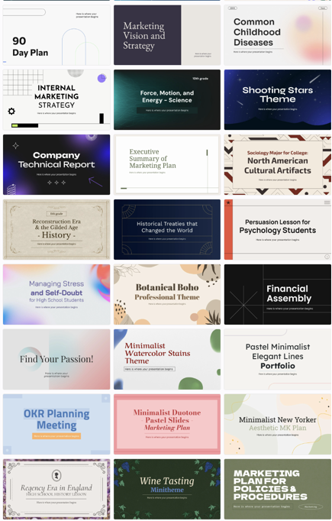
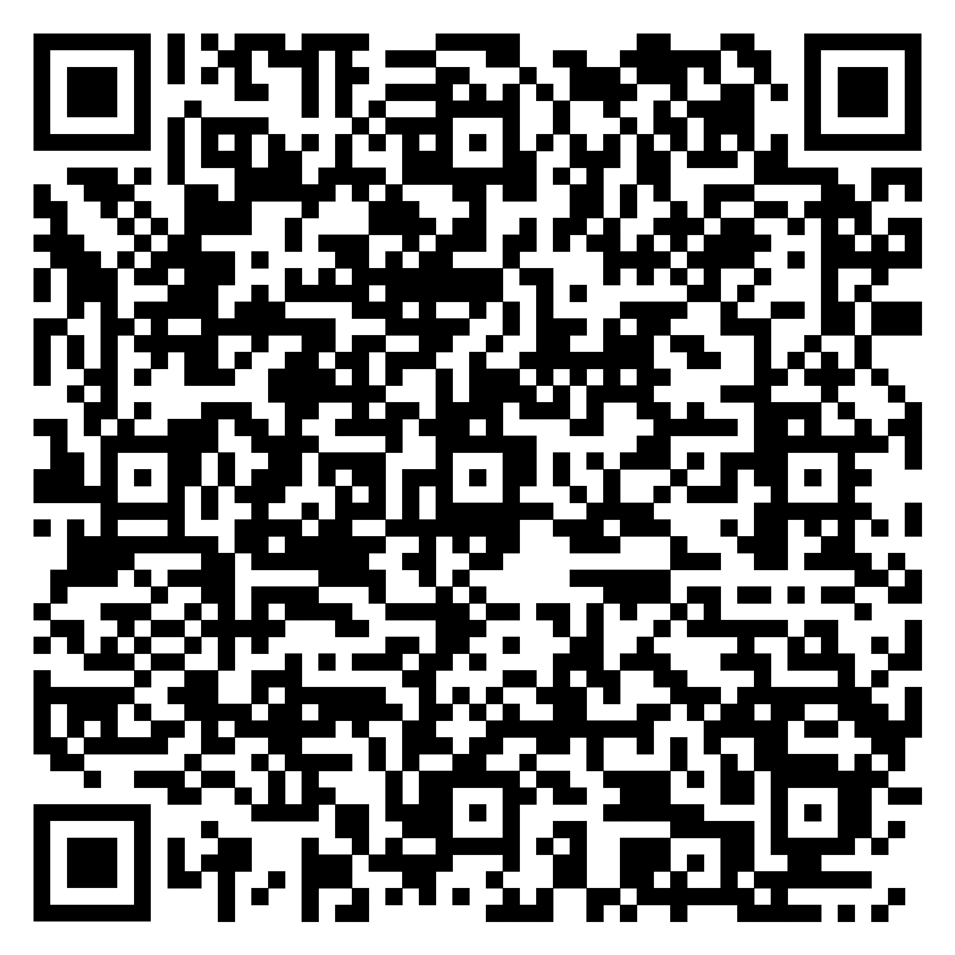
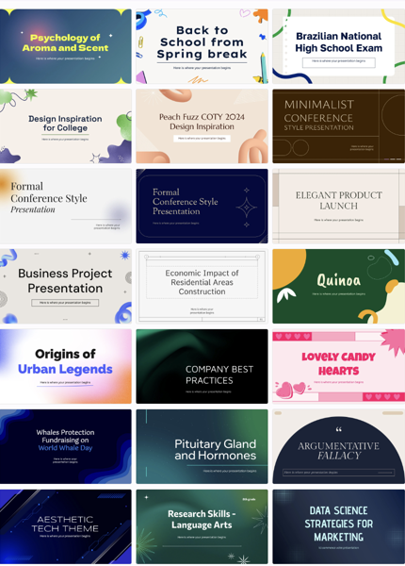
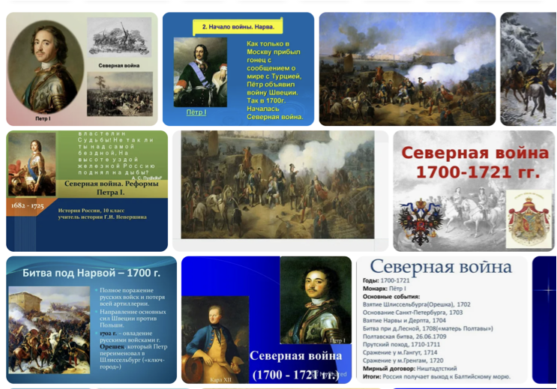
10 сервисов по созданию

Slide 9
02
Изображения

Slide 10
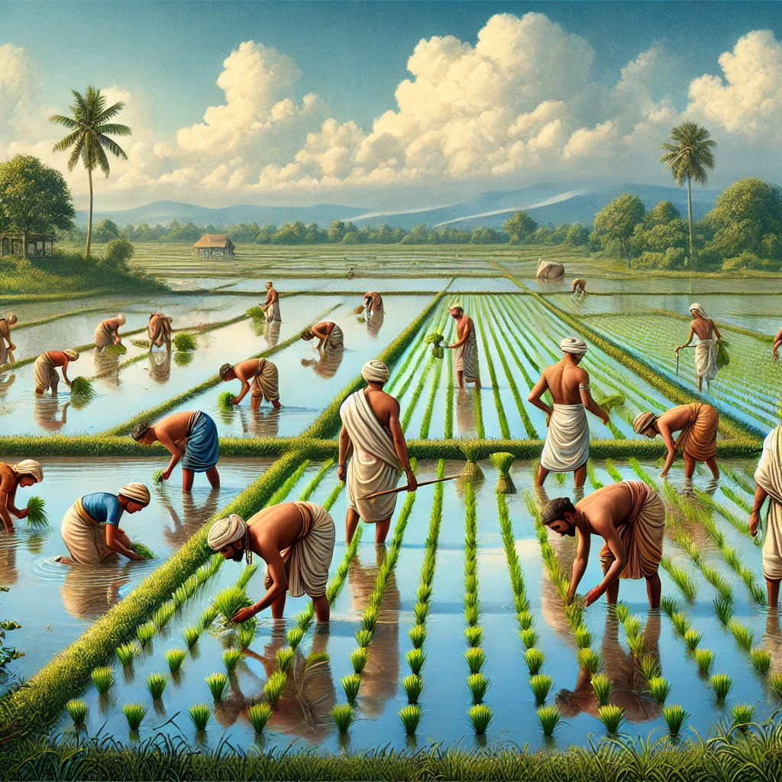
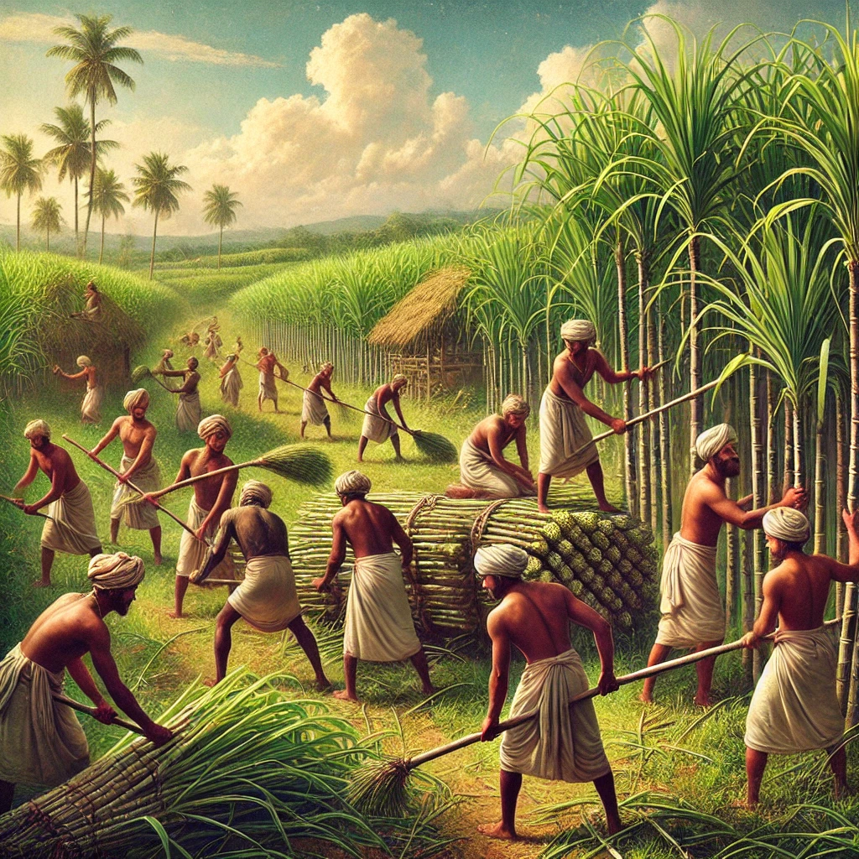

Slide 11
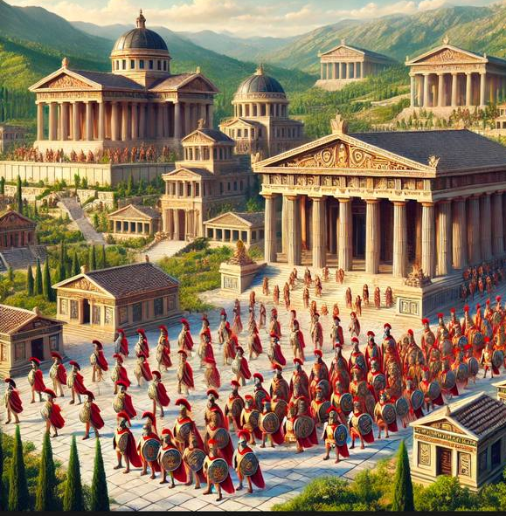
Критическое мышление

Slide 12
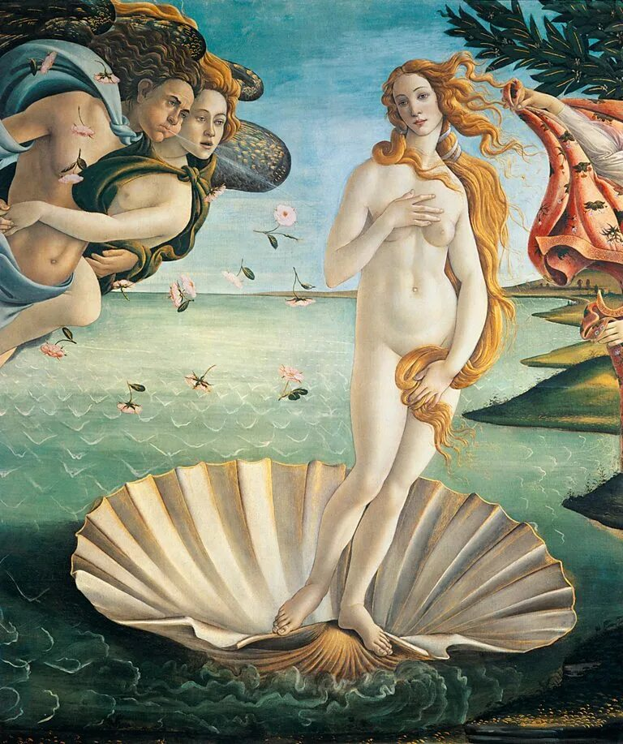
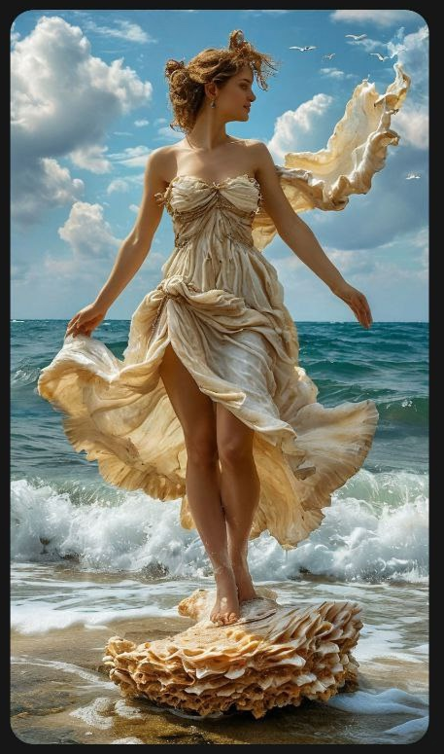

Slide 13
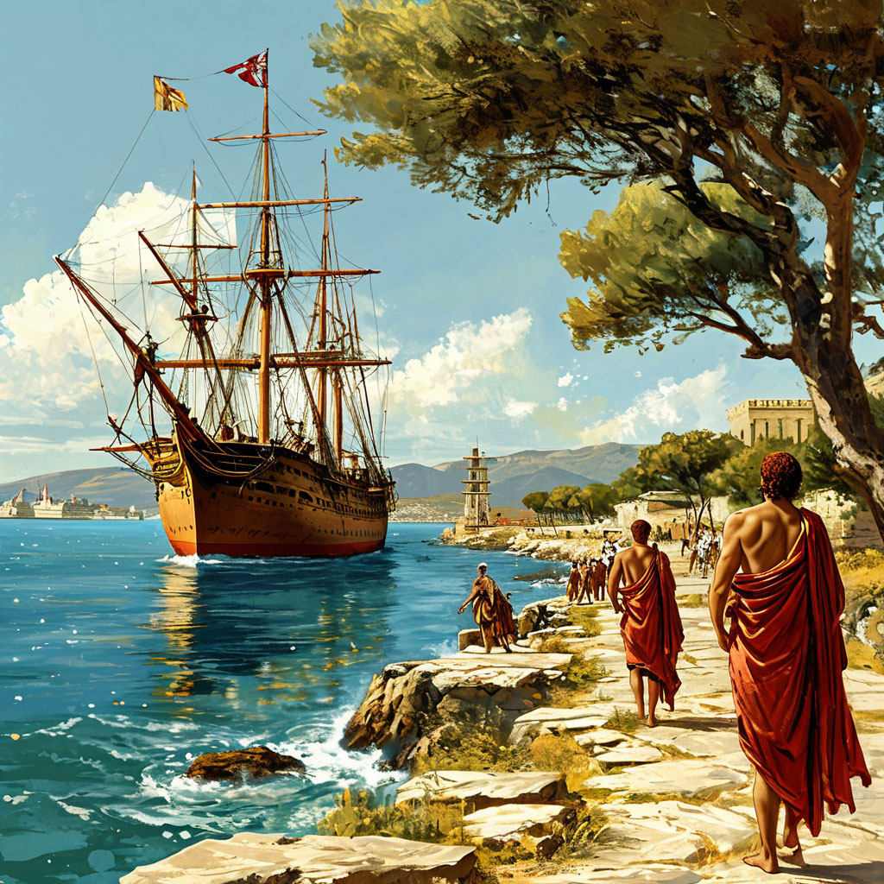
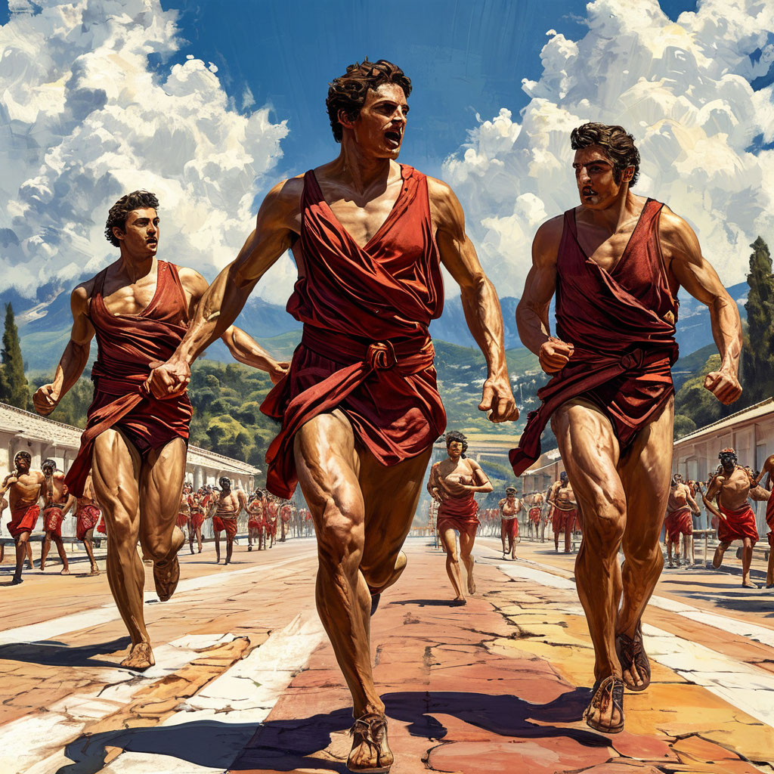
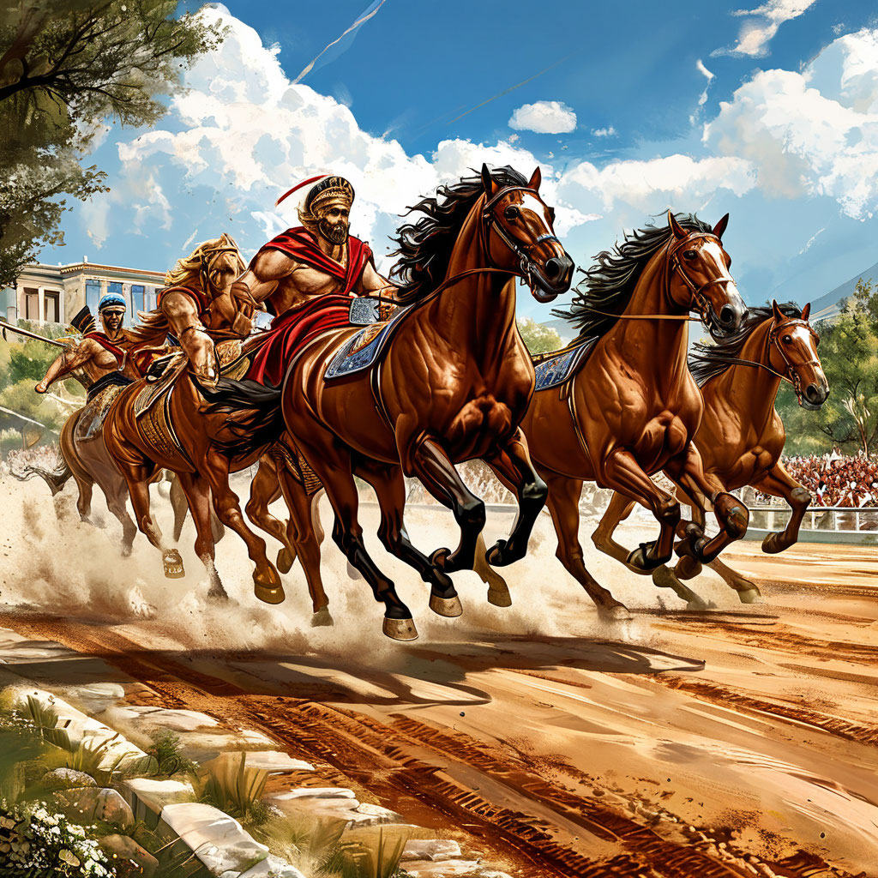
Наглядный конспект

Slide 14
03
Текст

Slide 15
Способы использования
01
03
02
04
Источник
Интересные задания
Опорный конспект
Альтернатива

Slide 16
Источник
Создатель
Редактор
ИИ может придумать любой вариант текста, с которым можно работать в разных формах
Сократить, пересказать и еще много всего

